Slide 1
البرمجة الموجهة للكائنات بلغة الجافا
تعدد الاشكال

Slide 2

  مفهوم تعدد الأشكال (Polymorphism)
  لماذا تعدد الأشكال ؟
  أمثلة نحتاج فيها تعدد الأشكال ؟
  Overridden
  الأصناف و الدوال المجرد Abstract Classes and Methods
  مثال تطبيقي على تعدد الأشكال
  مفهوم العلاقة is – a و تطبيقها

Slide 3
مفهوم تعدد الأشكال Polymorphism
مفهوم تعدد الأشكال يسمح لنا بكتابة برامج في صورة قابلة للتغيير بشكل واسع النطاق؛ سواء كان التغيير لفئات موجودة مسبقاً أو تغيير مستقبلي لإنتاج برامج جديدة.
هذه الخاصية تسهل علينا توسيع قدرات نظامنا . و تجعله أكثر مرونه.
من خلاله يتم تعريف أصناف عامة جدًا في الصفات و السلوك ثم بعد ذلك يتم تخصيصها أكثر فأكثر من خلال تطبيق مخصص للسلوك و تعريف المزيد من المتغيرات.

Slide 4
مفهوم تعدد الأشكال Polymorphism
شكل هندسي
عام جدا
التخصص
ثنائي الأبعاد
ثلاثي الأبعاد
+
خاص جدا
مثلث
دائرة
مستطيــل

Slide 5
لماذا تعدد الأشكال ؟
تحقيق لمباديء البرمجة الشيئية .
توسيع لمفهوم الوراثة.
إنتاج مشاريع برمجيـة أكثر ليونة و قدرة على التطور.

Slide 6
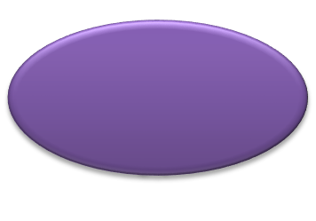
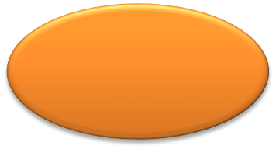
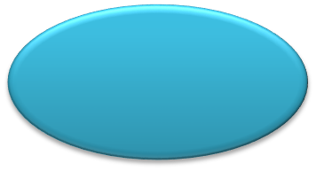



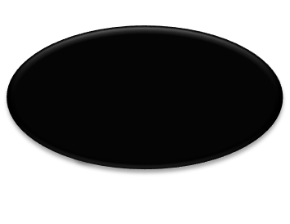
علاقة تعدد الأشكال بالوراثـة ...
مفهوم تعدد الأشكال هو مفهوم أكثر عمقـًا و تخصصـا من مفهوم الوراثة.
الطرق و الأصناف المجردة
تغيير طريقة تطبيق الدوال
الوراثـة
تعدد الأشكال

Slide 7
أمثلة نحتاج فيها تعدد الأشكال ؟
مثال أول: (حركـة الحيوانات)
عندي صنف الحيوان , و منشق منه الضفدع , السمكة , الطيور و المعروف أن كل الحيوانات تتحرك و تغير موضعها و لكن طريقة حركتها و مقدارها يتغير من صنف لآخر.
في هذه الحالة نستخدم تعدد الأشكال لنقوم بتطبيق الصنف (حيوان) و به السلوك (حركة) و لكن دون أن نقوم بتعريف كيفية حدوث الحركة ثم نقوم في الأصناف المشتقة بتعريف كيفية حدوث الحركة لكل صنف من الأصناف.

Slide 8
أمثلة نحتاج فيها تعدد الأشكال ؟
مثال ثاني: (حساب مساحة الأشكال الهندسيـة)
يوجد صنف عام اسمه (شكل هندسي) له أبعاد و مساحة و محيط , و قمنا باشتقاق مربع , مستطيل, دائرة , اسطوانة منه و لكل واحد منهم مساحة و محيط يتم حسابهم بطريقة مختلفة لكل منهم كما نعلم.
في هذه الحالة نستخدم تعدد الأشكال لنقوم بتطبيق الصنف (شكل هندسي) و به السلوك (حساب المساحة و المحيط) و لكن دون أن نقوم بتعريف كيفية حسابهم ثم نقوم في الأصناف المشتقة بحسابهم لكل صنف من الأصناف بالطريقة المناسبة.

Slide 9
Overridden Methods
قبل ذلك تعرضنا لمفهوم التحميل الزائد للدوال ... أتذكره ؟
اليوم نستعرض مفهوم جديد يتعلق بالدوال هو Overridden و هو يطبق على مستوى الدوال الموجودة ضمن أكثر من صنف...
و فيه يتم في الصنف الابن (subclass) تغيير طريقة تطبيق دالة من دوال الأب, و بذلك يصبح كلا من الابن و الأب لديهما دالة لها نفس التوقيع لكن طريقة عملها مختلفة.

Slide 10



Overridden Methods
Super class
public int calcsal(int x){
sal = days*x;
return sal;
}
Super obj1 = new Super ();
int x = obj.
Calcsal(20);
Sub class
public int calcsal(int x){
sal = (days*x)- absent;
return sal;
}
Sub obj2 = new Super ();
int x = obj.
Calcsal(20);

Slide 11
ملاحظات حول Overridden Methods
لتطبيق مفهوم Overridden في الصنف الأبن يجب أن يكون اسم الدالة و عدد و نوع القيم الممررة لها مماثل لهم في الأب و التغيير يكون فقط في التطبيق.
عندما نحاول عمل Override لدالة من الصنف الأب لها حماية أكثر من public فهذا يُنتج لنا خطأ برمجي (Syntax error) ... أتعلم لماذا؟!
الابن لا يُسمح له بعمل Override لدالة static .
يمكن استدعاء الـ Overridden method داخل الابن من خلال سبقها بالكلمة Super
Super.method();

Slide 12
الصنف المجرد Abstract Class
في الأصناف السابقة كان بإمكاننا اشتقاق كائنات منها و التعامل معها , هذه الأصناف تسمى Concrete class.
هناك نوع آخر من الأصناف لا يُسمح باشتقاق كائنات منه بل يتم فقط اتخاذه كأب (Parent) و هذه تسمى الأصناف المجردة Abstract class.
يتم تعريف الصنف من النوع المجرد من خلال إضافة كلمة Abstract قبل الكلمة المحجوزة class .
و الغرض منه أن يتم توفير صنف عام يمكن للأبناء أن يشتقوا منه و أن يشتركوا جميعا في تصميم واحد و لكن لكل واحد منهم طريقا ما في التطبيق و العمل.
public abstract class Employee {
//….
}

Slide 13
الصنف المجرد Abstract Class
الصنف المجرد يحتوي على دالة أو أكثر مجردة و هذه الدوال يجب أن يتم عمل override لها في الابناء لكي تصبح الابناء concrete classes.
الدوال و المتغيرات الغير مجردة في الصنف المجرد تخضع لقواعد الوراثة العامة عند توريث هذا الصنف للأبناء.
محاولة إشتقاق كائن من الصنف المجرد ينتج عنه Compilation error.
مثال لاستخدام الصنف المجرد: يمكننا كتابة Abstract Class لتمثيل الأشكال الهندسية ثنائية الأبعاد و بعد ذلك نشتق منه concrete classes للمربع و الدائرة و المستطيل.

Slide 14
الدالة المجردة Abstract method
الصنف المجرد يجب أن يحتوي على الأقل على دالة من النوع المجرد Abstract method.
و الدالة المجردة هي دالة يتم فقط تعريفها في الصنف دون عمل تطبيق لها, حيث يتم عمل التطبيق من خلال الابناء subclass مستخدمين مفهوم overridden .
public abstract class Employee {
//---
public abstract void calcSal();
}

Slide 15




حالات الطرق في الأصناف المشتقة
الدالة في الصنف الابن
1
2
3
أن يتم إنشاء دوال جديدة مستقلة عن دوال الاب و هذه الدوال لا تستدعى إلا من خلال كائنات الابن و احفاده و لا تستدعى من خلال كائنات الاب
أن يتم عمل Override لدوال الاب فيتم اعادة كتابة دالة الاب بذات الاسم و القيم الممررة و لكن يتم تغيير طريقة العمل و بالتالي عند استدعاء هذه الدالة باستخدام كائن من الابن فيتم استدعاء الدالة من الابن لا من الاب
أن يرث الصنف الابن دوال من الاب كاملة كما هي دون تغيير أو تعديل و في هذه الحالة يمكن استدعاء هذه الدالة باستخدام كائنات من الاب و الابن و في كلا الحالتين يتم استدعاء تنفيذ الدالة من الاب
New Methods
Overridden Methods
Inherited Methods

Slide 16
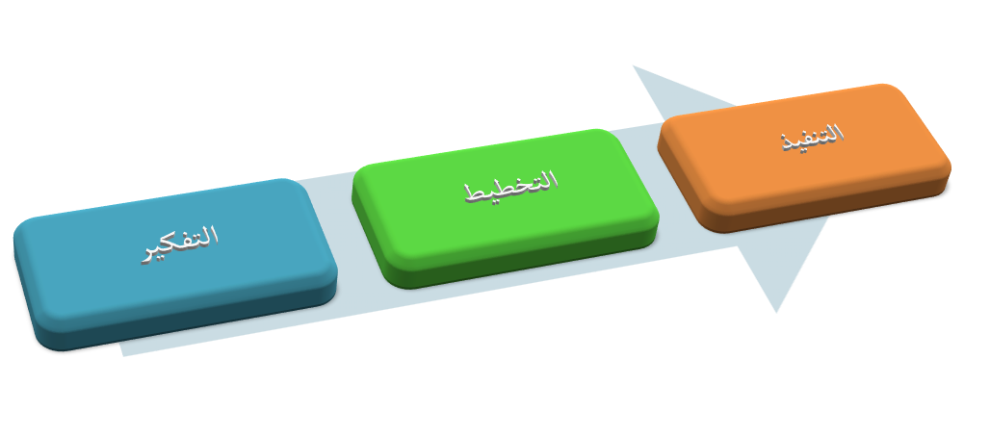
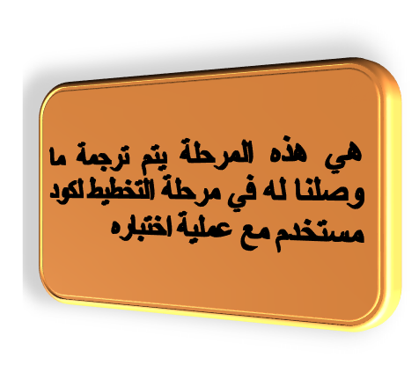
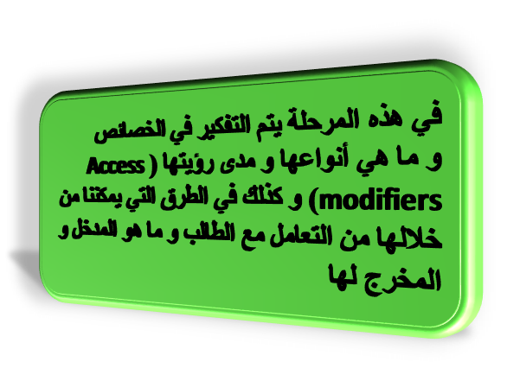
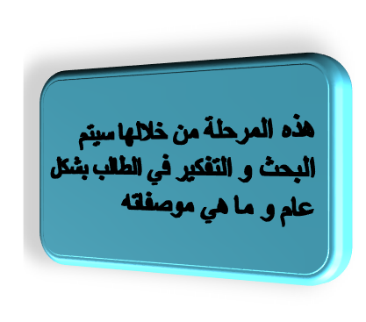
تدريب 1 :بناء مجموعة أصناف لتمثيل الموظف
مستخدمـًا مفاهيم الوراثة و تعدد الأشكال , قم ببناء أصناف عن الموظف حسب طريقة حصوله على مستحقاته ...

Slide 17
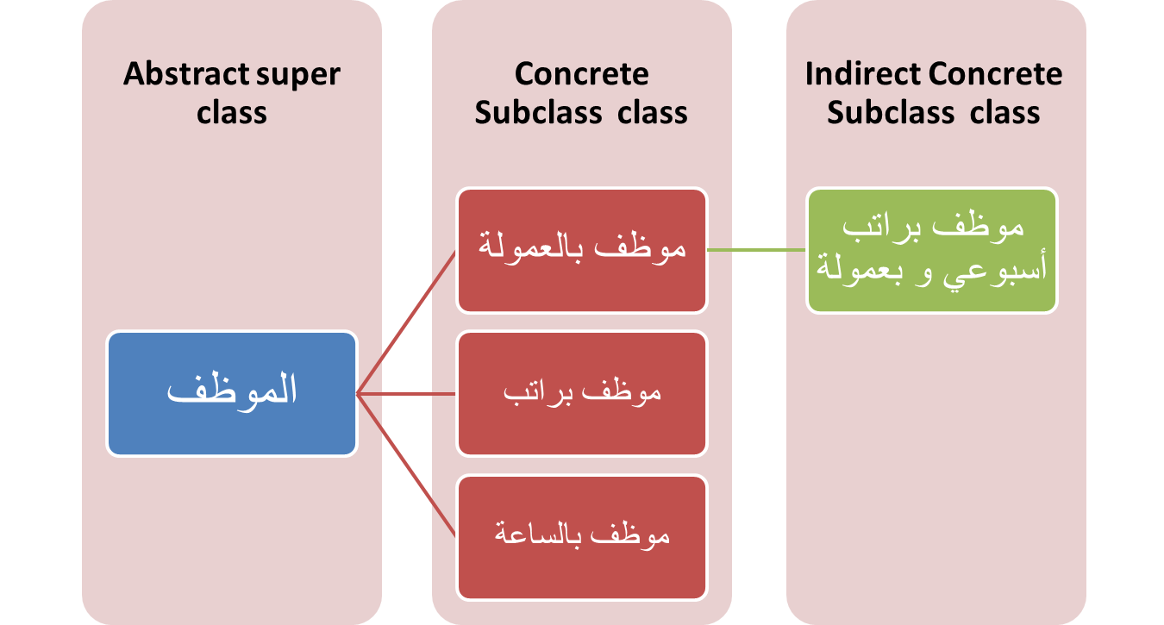
تدريب 1 :رسم توضيحي لهيكلية الأصناف

Slide 18
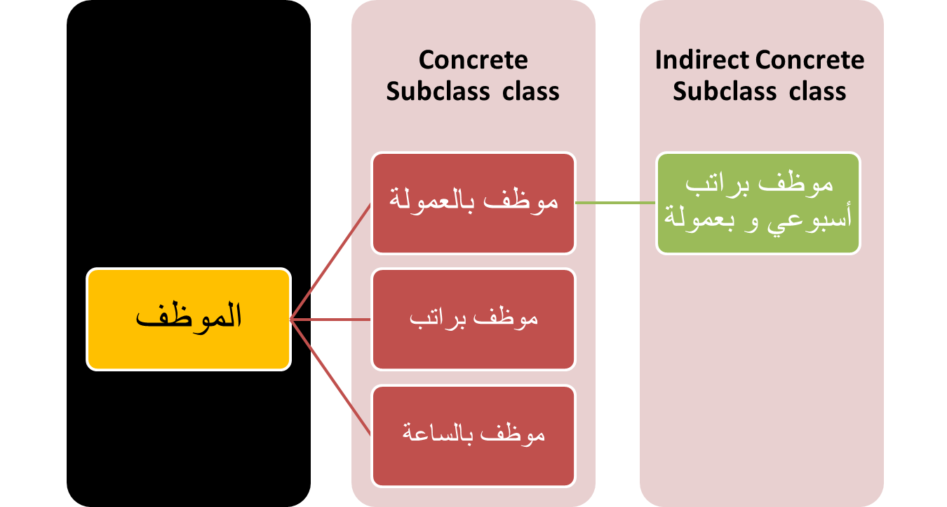
إنشاء Abstract Superclass Employee

Slide 19
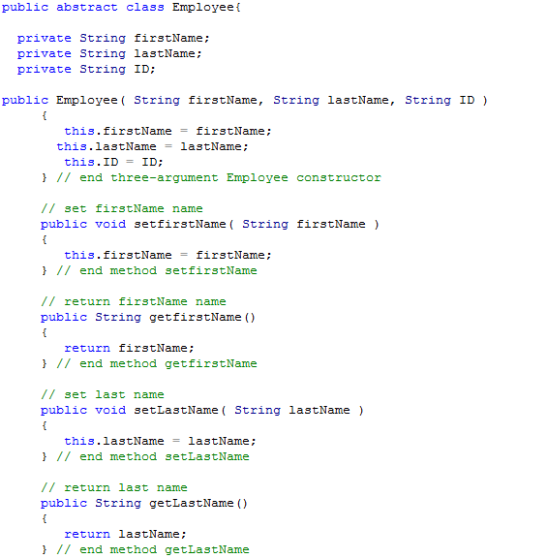
إنشاء Abstract Superclass Employee
انتبه قمنـا بتعريف هذا الصنف
بالكلمة abstract و بالتالي لابد
أن يحتوي على دالة واحدة على
الأقل من النوع abstract و إلا
سيعتبر خطأ برمجي

Slide 20
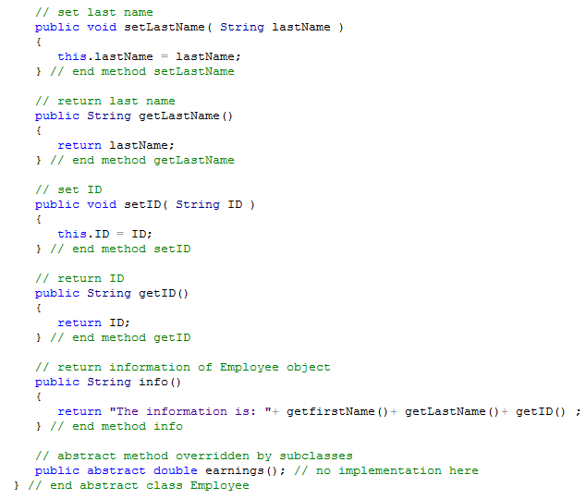
إنشاء Abstract Superclass Employee
انتبه: هذه هي الدالة المجردة (أي مجردة من التطبيق) و يتم تعريفها فقط من خلال التوقيع (نوعها, اسمها , قيمها)
و تذكر أن من دونها فإن هذا الصنف لا يعتبر مجرد!!

Slide 21
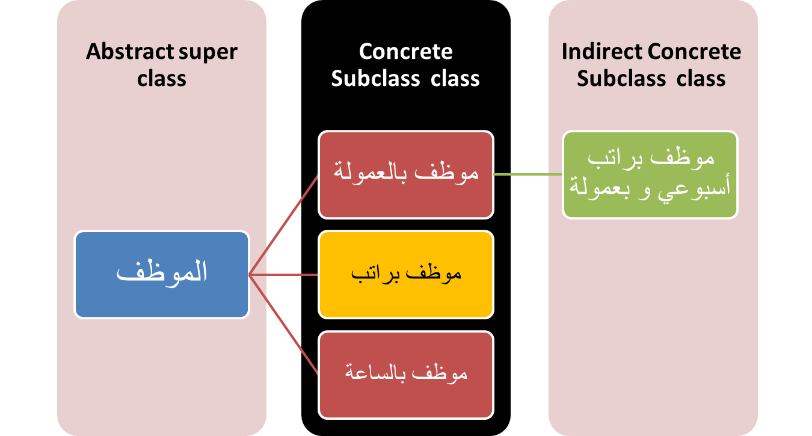
إنشاء Concrete Subclass SalariedEmployee

Slide 22
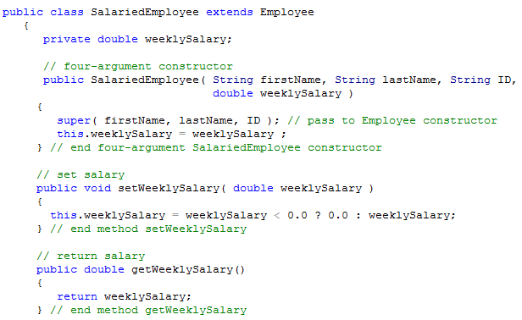
إنشاء Concrete Subclass SalariedEmployee
استدعاء صريح للـconstructor
الخاص بالأب بقيم ممررة عبر الكائن المشتق من الابن.
حساب لأجره الاسبوع من خلال جملة شرطية.
إذا كان المرتب أقل من صفر اجعل قيمته صفر و إلا فالمرتب هو القيمة المرسلة

Slide 23
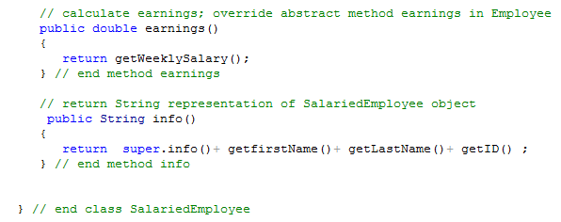
إنشاء Concrete Subclass SalariedEmployee
هنا قمنا بعمل override للدالة earnings من خلال
تغيير طريقة حساب المرتب بينما احتفظنا بتوقيع الدالة
هنا قمنا بعمل override للدالة info من خلال
تغيير طريقة إرجاع البيانات و استدعينا أيضا دالة الاب من خلال super.info()

Slide 24
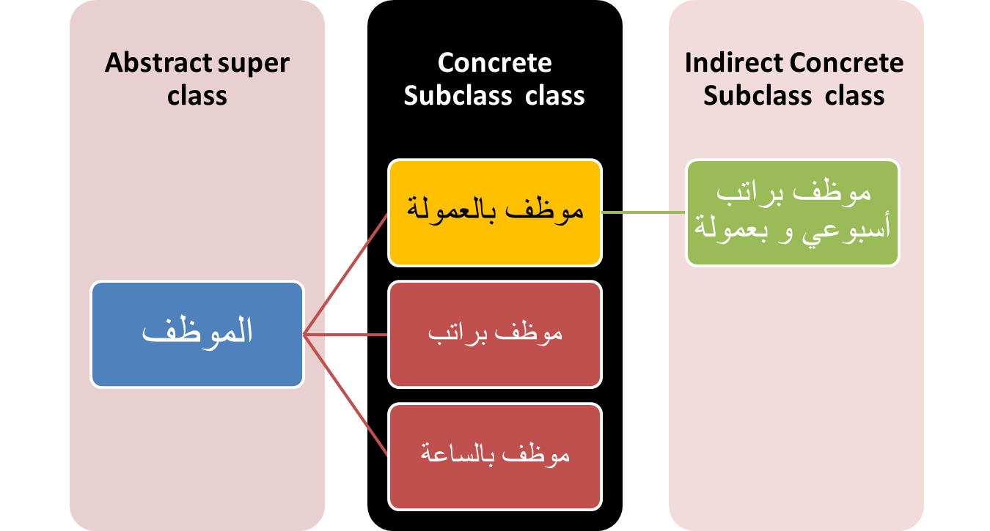
إنشـاء Concrete Subclass CommissionEmployee

Slide 25
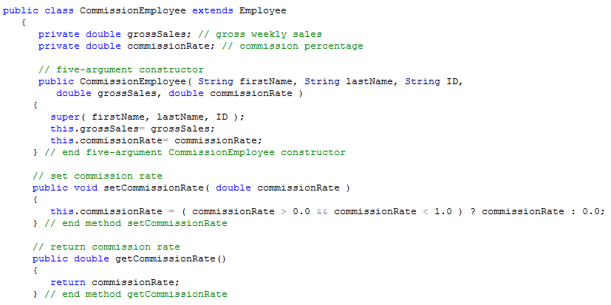
إنشـاء Concrete Subclass CommissionEmployee

Slide 26
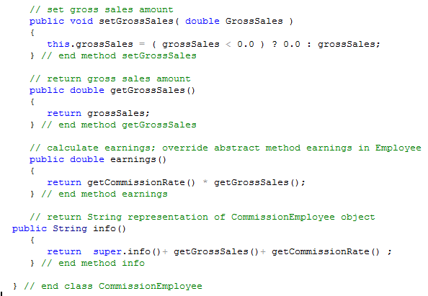
إنشـاء Concrete Subclass CommissionEmployee

Slide 27
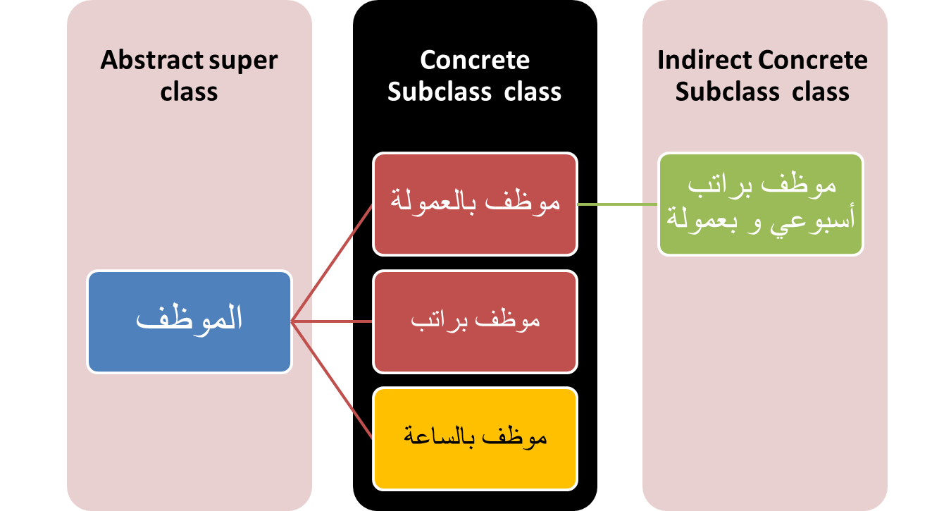
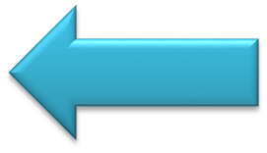
إنشـاء Concrete Subclass HourlyEmployee
أترك إنشاء هذا الصنف لكم كتدريب علمًا بأنَّ مرتب هذا النوع من الموظفين يحسب من خلال عدد ساعات العمل مضروبا في أجرة الساعة الواحدة
تدريب ذاتي 1

Slide 28
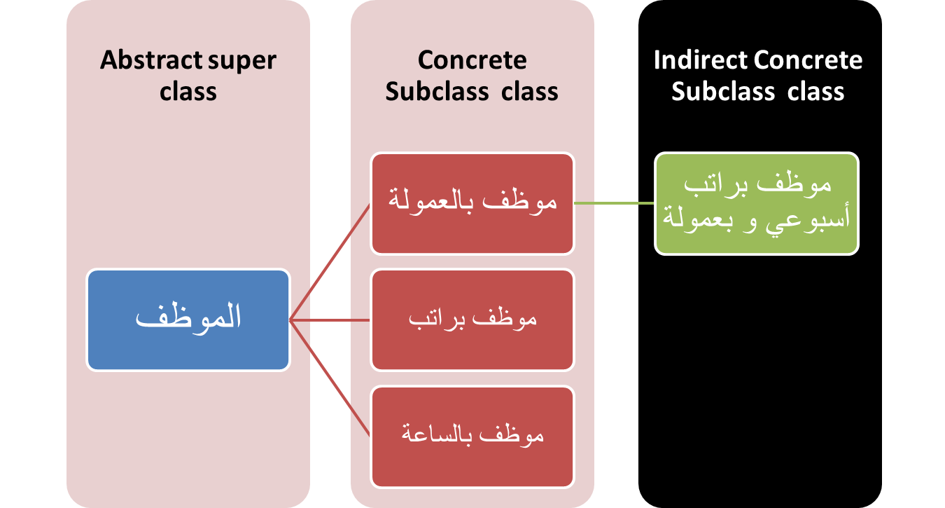
إنشـاء Indirect Concrete Subclass BasePlusCommissionEmployee

Slide 29
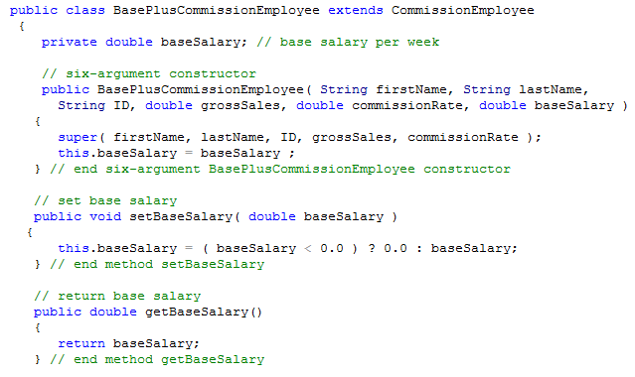
إنشـاء Indirect Concrete Subclass BasePlusCommissionEmployee

Slide 30
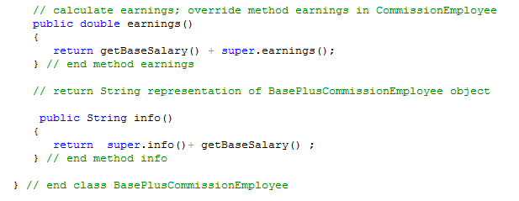
إنشـاء Indirect Concrete Subclass BasePlusCommissionEmployee
هنا قمنا بعمل override للدالة earnings من خلال
تغيير طريقة حساب المرتب فيصبح المرتب الأساسي
مجموعا له العمولة على كل البيع و التي يتم الحصول
عليها مباشرة من الاب

Slide 31
مفهوم العلاقة is – a و تطبيقها
علاقة الوراثـة أحيانا تسمى is-a و معناها أن كل كائن من الفصيلة الفرعية (الابن) يعتبر كائنـًا من الفصيلة الأساسية (الأب).
و بالتالي يمكن استخدام كائن من الفصيلة الفرعية مكان كائن من الفصيلة الأساسية.
مثال: موظف الأجر الثابت و العمولة هو موظف عمولة و هو في الأصل موظف.
بذلك في الحالات التي تتطلب إرسال كائن من صنف أساسي فيمكنني إرسال كائن من أي صنف من الأصناف الفرعية.
مثال: نقل مبلغ من حساب بنكي لحساب آخر من أي نوع.

Slide 32
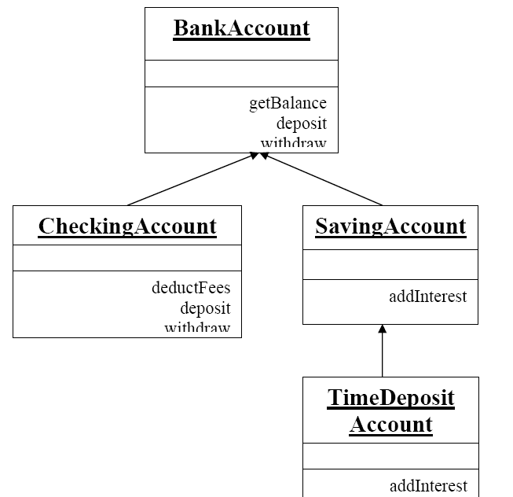
مثال :مفهوم العلاقة is – a :
مثال الحســاب البنكي

Slide 33
مثال :مفهوم العلاقة is – a :
public void transfer (BankAccount other , double amount){
withdraw(amount);
other.deposit(amount);
}
و حيث أن جميع فصائل البنك هي مشتقة من الفصيلة BankAccount فيمكن تمرير أي كائن من أي فصيلة للدالة transfer
BankAccount c1 = new BankAccount(1000);
CheckingAcount c2 = new CheckingAccount(2000);
C1.transfer(c2,500);

Slide 34
إلى اللقاء في فصل دراسي آخر

